Slide 1
Образ в композиции
Наглядное пособие для урока в 1 классе ДОП «Живопись»

Slide 2
Что такое «Образ»?
Вид, облик.
Живое, наглядное представление о чём(ком)-либо.
Обобщённое художественное отражение действительности, облечённое в конкретную форму, показанное с помощью зрительных средств – цвет, линия, форма.
В художественном произведении – тип, характер.

Slide 3
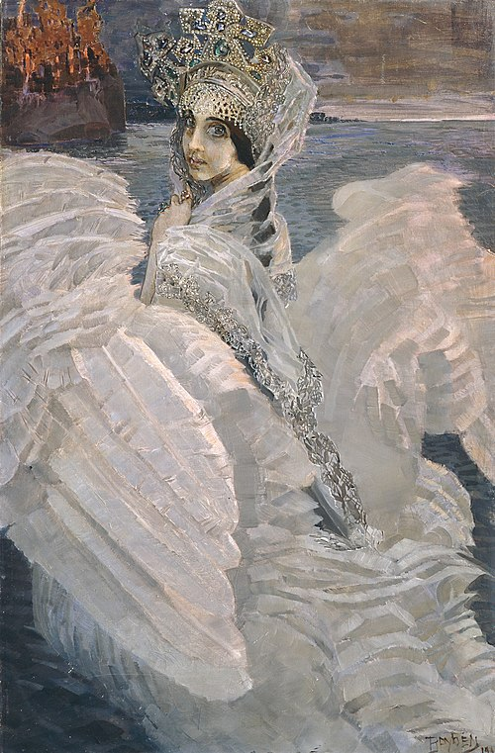
Образ в изобразительном искусстве
Начиная работу над персонажем, художник тщательно изучает литературное произведение, исторические факты, связанные с появлением персонажа, историю костюма, ищет ассоциации в окружающей действительности.

Slide 4
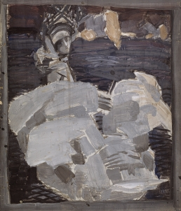
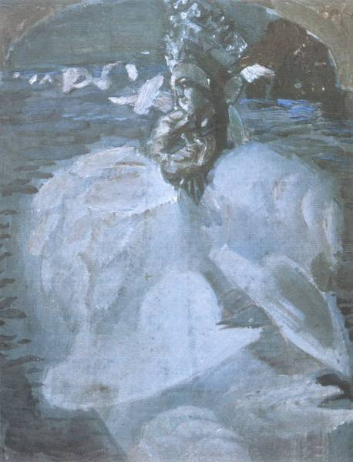
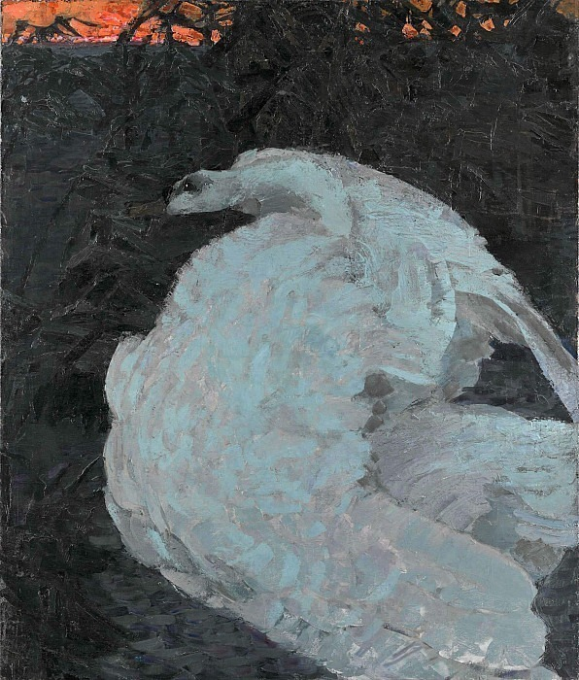
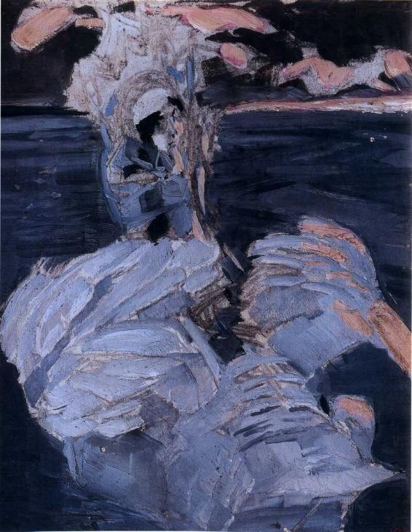
наблюдение и Ассоциации

Slide 5
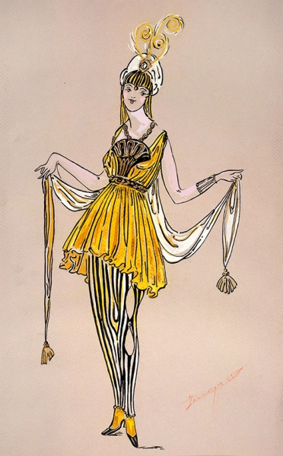
составляющие образа
Внешность (портрет):
описание фигуры, черт лица, одежды, мимики, походки и манеры двигаться. Вызывает у зрителя определённые стереотипные реакции
Характер и внутренний мир:
мировоззрение, убеждения, ценности, привязанности, страхи, психологические состояния.

Slide 6
Композиционные приёмы создания образа
Олицетворение – способ, при котором неодушевлённым предметам, животным или отвлечённым понятиям придаются свойства и качества человека.
Сравнение – сопоставление одного предмета или явления с другим на основе общего признака («в чешуе, как жар горя»).
Типизация – обобщение (отбор и усиление наиболее существенных черт), сочетание индивидуального и общего, характерного для подобных явлений и характеров, домысливание.
Гипербола – чрезмерное преувеличение свойств персонажа для деформации реальности и остроты образа (до карикатурности)
Гротеск – приём, основанный на сочетании реального и вымышленного, комического и трагического, прекрасного и уродливого (до абсурда).

Slide 7
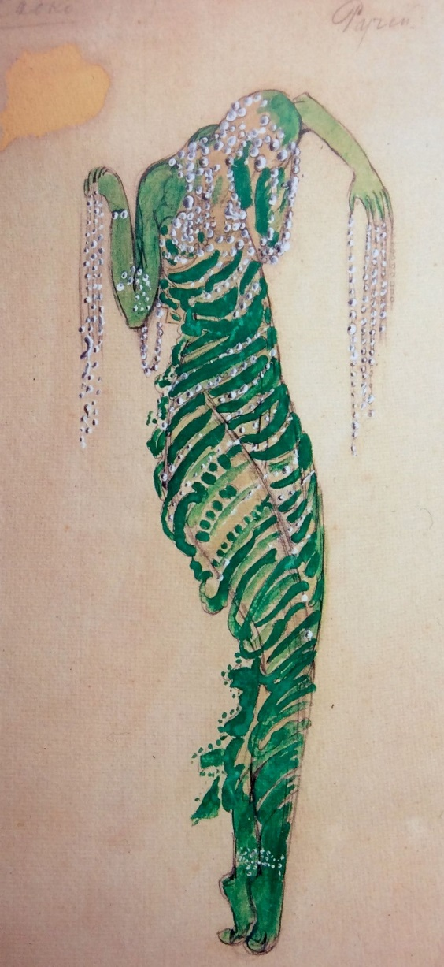
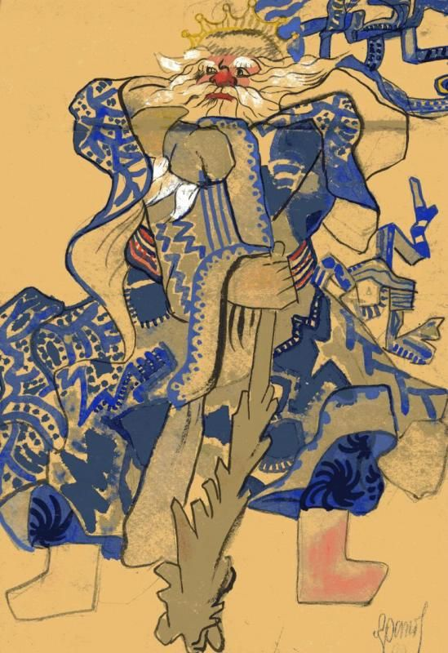
олицетворение

Slide 8
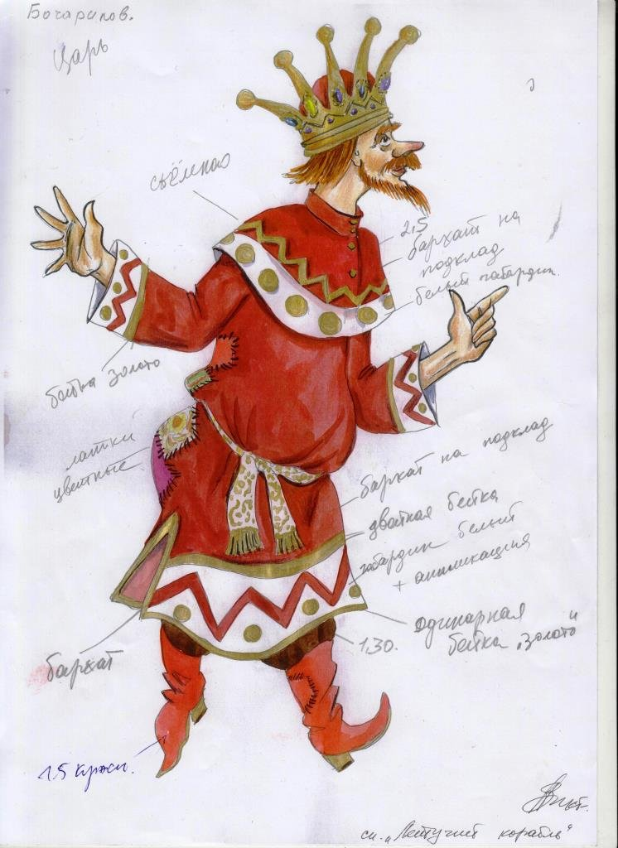
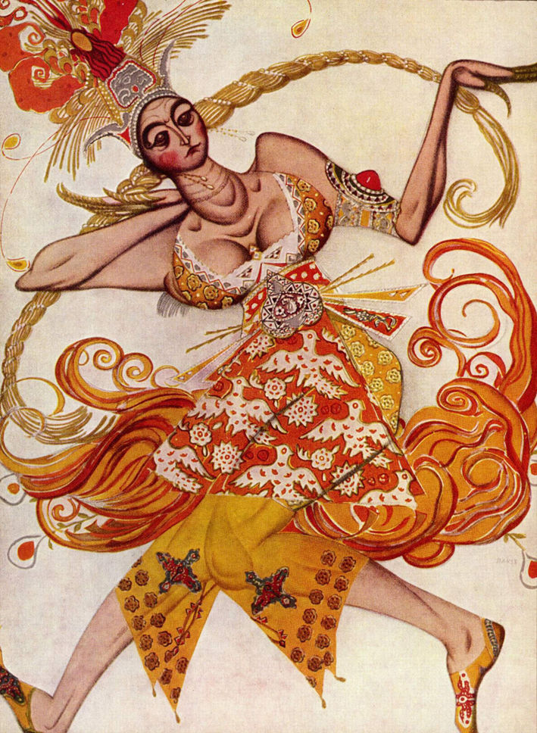
гипербола и гротеск

Slide 9
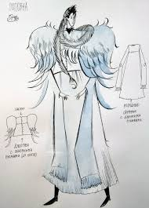
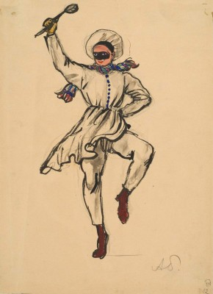
Изобразительные способы выявления характера персонажа в образе: линия

Slide 10
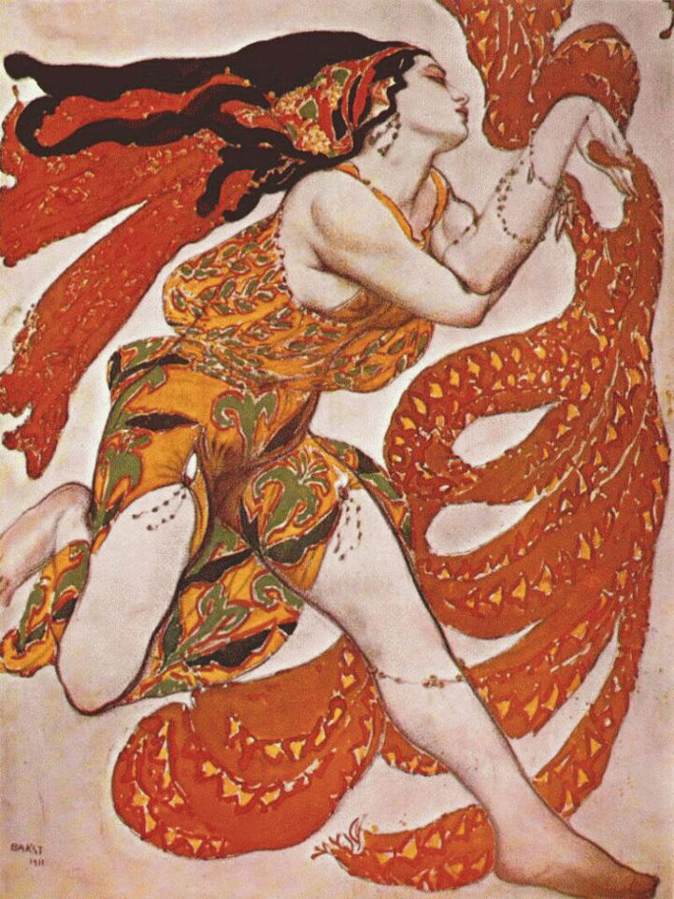
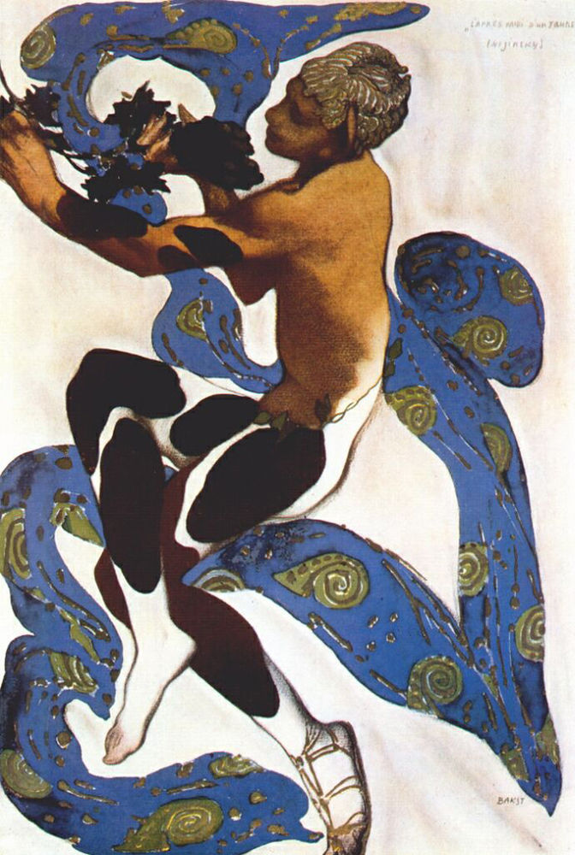
ПЛАСТИКА И ПОЗА

Slide 11
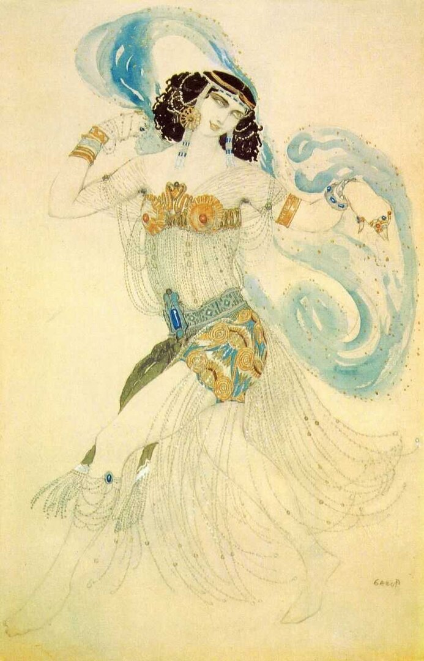
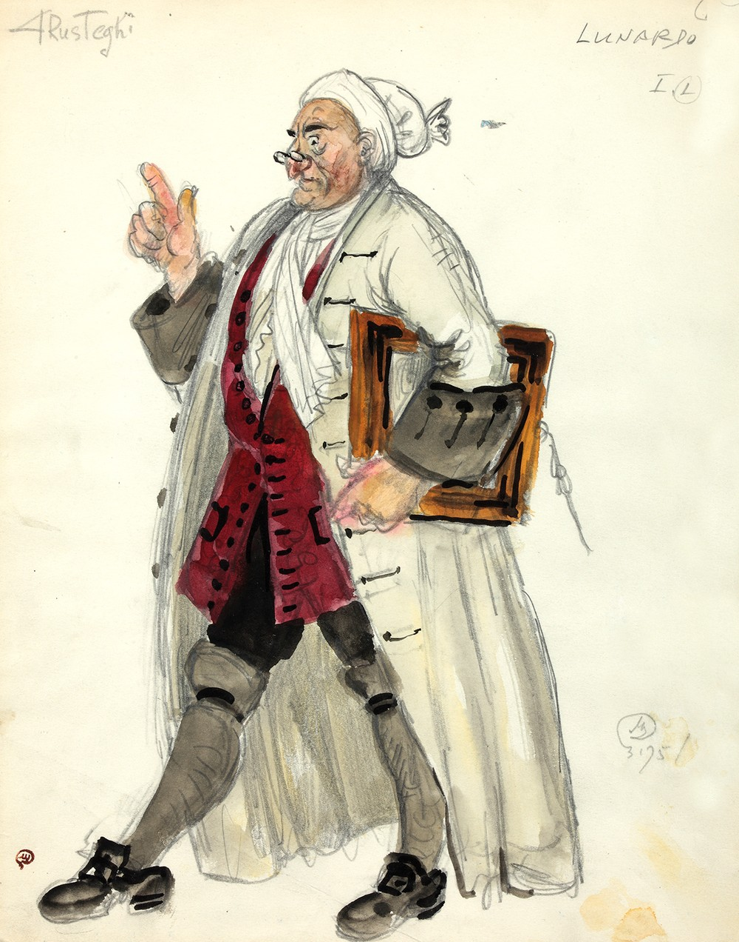
АТРИБУТИКА

Slide 12
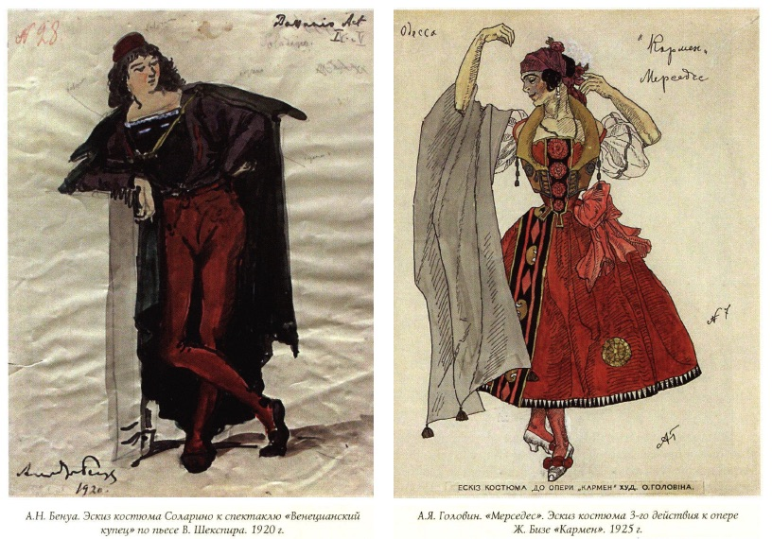
ИСТОРИЗМ

Slide 13
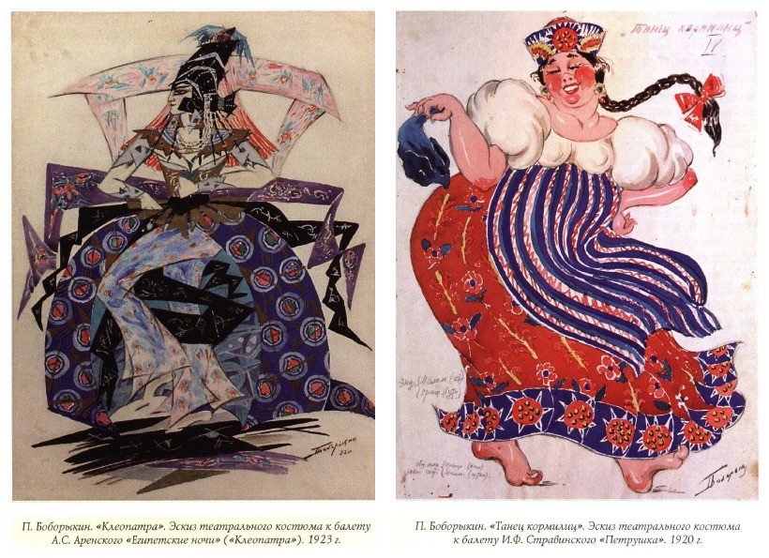
ЛИНИЯ, ФОРМА И ЦВЕТ

Slide 14
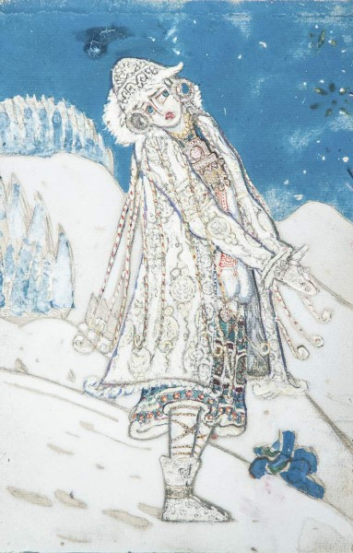
Заключение
Образ
строится на основе наблюдений художника за реальными объектами, трансформируясь в характеры и типы;
складывается из внешности, характера, речи, поступков, внутреннего мира (мыслей, чувств, переживаний), его социальной принадлежности.

Slide 15
Презентация подготовлена Г.Ф. Самариной, преподавателя МБУ ДО «НДХШ». Г. Норильск
Источники:
1. ru.Wikipedia.org
2. www.slovarnik.ru
3. https://blog.selfpub.ru/sredstva-sozdanyia-obraza
4. https://repetitor.1c.ru/russian/olitsetvorenie/
5. https://repetitor.1c.ru/russian/olitsetvorenie/
6. https://foxford.ru/wiki/literatura/sravnenie-metafora-allegoriya-simvol?utm_referrer=https%3A%2F%2Fyandex.ru%2F
7. https://ru.ruwiki.ru/wiki/Типизация
8. http://www.nauteh-journal.ru/files/73581cc4-ff70-4c2b-a26d-07272306a870
9. https://www.culture.ru/s/slovo-dnya/grotesk/
10. https://ananasposter.ru/blog/carevna-lebed-na-kartine-vrubelya-chistota-i-zhenstvennost

